Slide 1

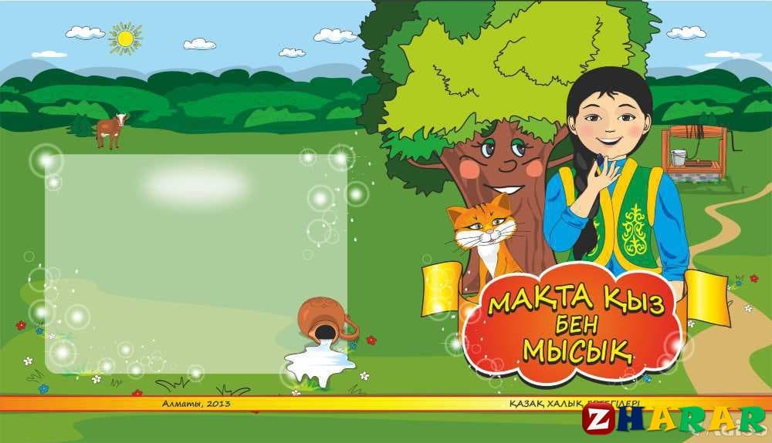
«Мақта қыз
бен
мысық»

Slide 2
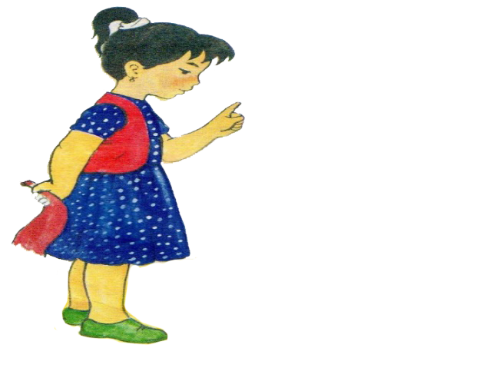
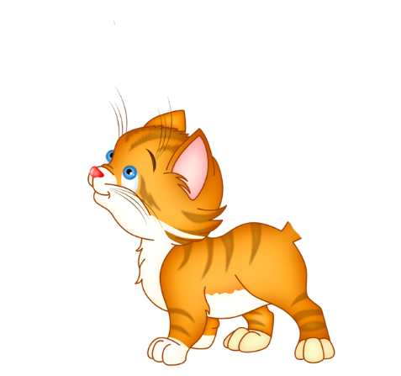
Бұл екеуі дос болып жүреді.
Мақта қыз үйін жинап жүріп, бір мейіз тауып алады да мысықты шақырады. Мысық, келмейді. Қыз:
— Келмесең келме! – деп, мейізді өзі жеп қояды. Жеп болған соң, мысық келіп:
— Неге шақырдың? – деп сұрайды. Мақта қыз айтпайды. Сонан соң мысық:
— Ендеше қатығыңды төгем! – дейді.
Мақта қыз:
— Мен құйрығыңды кесіп аламын! – дейді.
Мысық қатықты төгеді. Мақта қыз мысықтың құйрығын кесіп алады. Мысық:
— Апа, апа, құйрығымды берші! – дейді.
Мақта қыз:
— Менің қатығымды төле! – дейді.

Slide 3
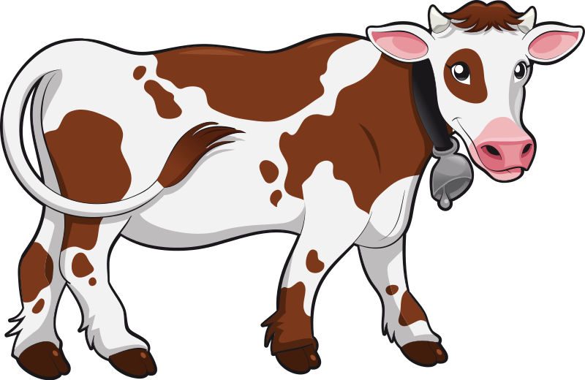
Мысық сиырға барады.
— Сиыр, маған қатық берші! – дейді.
Сиыр: - Менің қарным ашып тұр. Маған жапырақ әкеліп берші! – дейді.
Мысық ағашқа барып:
- Ағаш, ағаш, жапырағыңды берші! – дейді.
Ағаш:
Мен шөлдеп тұрмын.
Су әкелсең, жапырақ беремін, – дейді.

Slide 4
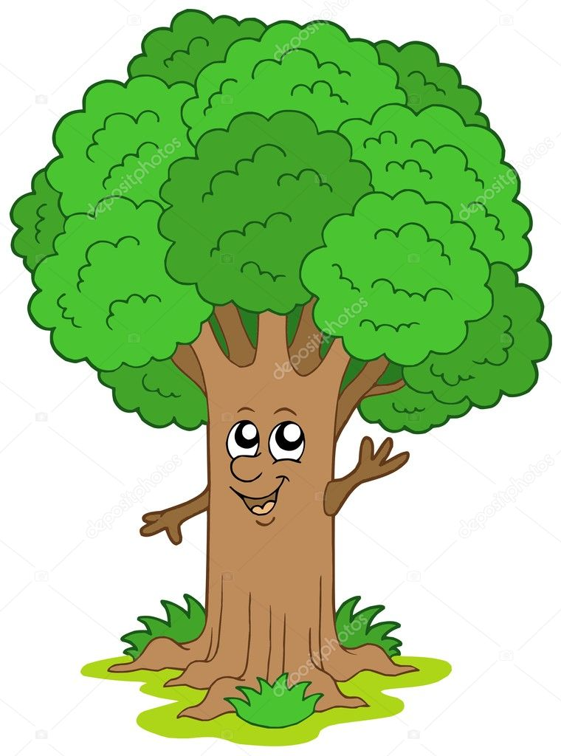
Мысық ағашқа барып:
— Ағаш, ағаш, жапырағыңды берші! – дейді.
Ағаш:
— Мен шөлдеп тұрмын.
Су әкелсең, жапырақ беремін, – дейді.

Slide 5
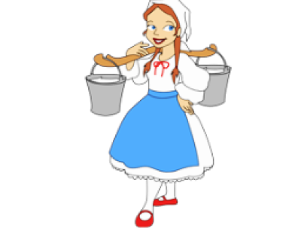
Мысық суға бара жатса,
су әкеле жатқан қыздарды көреді.
— Қыздар, қыздар, маған су беріңіздерші! – дейді.
Қыздар оған:
— Бізге сағыз әкеліп берсең, біз саған су береміз, – дейді.

Slide 6
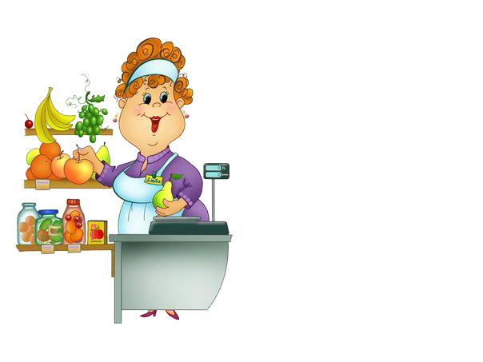
Мысық дүкенге барады.
— Әй, дүкенші, маған сағыз берші! – дейді.
Дүкенші:
— Маған жұмыртқа бер, – дейді.

Slide 7
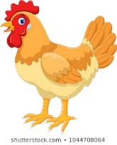
Мысық тауыққа барады.
— Тауық, тауық, маған жұмыртқа берші! – дейді.
Тауықтар:
— Бізге дән әкеліп берсең, біз саған жұмыртқа береміз, – дейді.

Slide 8
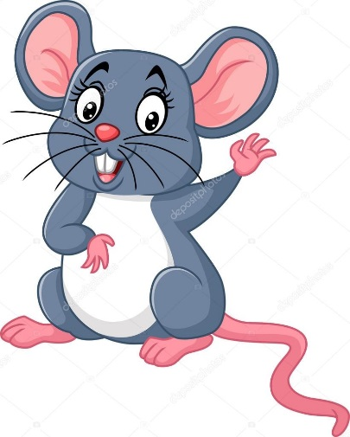
Мысық: «Енді не қыламын?» – деп, бара жатса, бір ін қазып жатқан тышқанды көреді. Мысық тышқанды бас салады.
— Жаныңның барында айт! Үйіңде не бар? – дейді.
Тышқан қорыққанынан:
-Үйімде бір табақ тарым бар, – дейді.
Мысық:—Маған бір уыс тары бер, – дейді.
Тышқан үйіне барып, бір уыс тары әкеліп береді;

Slide 9
Мысық тарыны апарып тауыққа береді, тауық жұмыртқа береді; жұмыртқаны апарып дүкеншіге береді;
дүкенші сағыз береді;
сағызды апарып қыздарға береді, қыздар су береді;
суды апарып ағашқа береді;
ағаш жапырағын береді; жапырақты апарып сиырға береді, сиыр қатық береді; қатықты апарып Мақта қызға береді, Мақта қыз мысықтың құйрығын береді.
Соңы

